Slide 1

电力建设项目安全管理
华能质监中心站 李昌友

Slide 2
安全生产委员会
工程建设项目应成立以建设单位（项目部）主要负责人为主任，各参建单位现场负责人为成员的安全生产委员会（以下简称安委会），明确职责，建立健全工作制度和例会制度；
安委会每季度应至少召开一次安委会会议，总结分析本项目及现场各单位的安全生产情况，部署安全生产工作，协调解决安全生产问题，决定工程建设中安全文明施工管理的重大措施。

Slide 3
安全生产目标管理
1.目标的制定
工程项目建设单位（项目部）应根据本工程项目安全生产实际，制定总体和年度安全生产目标；
各参建单位应有效的分解工程项目建设单位（项目部）的安全生产目标；
各单位相关部门应根据本单位安全生产目标，制定相应的分级目标；
安全生产目标应包含人员、机械、设备、交通、火灾、环境等方面的各项指标,目标可分解、可测量、可实现。
安全生产目标应经各单位项目主要负责人审批，并以文件的形式发布。

Slide 4
安全生产目标管理
2.目标的控制与实施
各单位应根据工程项目总目标和年度安全生产目标及分级目标，制定安全目标保证措施，落实到部门、岗位；
各单位应结合工程实际情况，严格实施安全目标保证措施并进行动态调整。

Slide 5
安全生产目标管理
3.目标监督与考核
工程项目建设各单位安全监督部门应定期对安全生产目标实施的执行情况进行监督、检查与纠偏，并保存有关监测记录；安全监督部门应对安全生产目标完成情况进行评估与考核；评估报告应形成文件并保存。

Slide 6
安全生产保证体系
建立由建设单位和参建单位的项目主要负责人组成的安全生产保证体系，保障安全生产的人员、物资、费用等需要；
各参建单位项目主要负责人应主持召开每月的安全工作例会，检查工程项目的安全文明施工情况，提出改进措施并闭环整改，会议形成完整记录。

Slide 7
安全生产监督体系
各单位应按国家相关规定设立安全生产监督管理机构，配备专职安全生产管理人员，建立健全安全生产监督网络，负责落实工程项目施工安全管理工作；
按规定召开安全监督网络会议，并做好会议记录；
安全监督网络要定期检查安全生产工作情况，纠正违反安全生产规章制度的行为，严格安全生产考核，安全监督工作记录应完整；
安全管理人员对危险性较大工作应进行现场监督。

Slide 8
安全职责
各单位应制定安全生产责任制，明确各级、各部门、各岗位人员的安全职责，以文件形式发布；
各单位主要负责人应全面负责安全生产工作，并履行下列主要职责：
①组织建立、健全本单位的安全生产责任制，并组织开展企业安全生产标准化建设工作；
②组织制定安全生产规章制度和操作规程，并保证其有效实施；
③保证本单位安全生产投入的有效实施；
④督促检查本单位安全生产工作，及时消除生产安全事故隐患；
⑤组织制定并实施本单位的生产安全事故应急救援预案；

Slide 9
安全职责
⑥及时、如实报告生产安全事故；
⑦其他职责符合《安全生产法》规定。
各级、各类岗位人员要认真履行岗位安全生产职责，严格落实安全生产规章制度；
各单位应对各级、各类岗位人员的安全生产职责履行情况进行检查、考核；
各单位应定期对安全生产责任制的适宜性进行评审与更新；
建设单位应按照预定的工期组织项目施工，确需调整工期，必须经过专业机构（原设计审查单位或安全评价机构等）审查，论证和评估其对安全生产的影响，提出并落实相应施工组织措施和安全保障措施；

Slide 10
安全投入与资金管理
工程项目建设单位（项目部）与施工单位应在合同中明确安全施工费用，并按工程进度拨付；
施工单位应按规定提取安全生产专项费用，在竞标时列入工程造价，不得删减；
工程项目建设单位（项目部）应定期组织有关部门对施工单位安全专项费用使用情况进行检查、考核；
施工单位应制定安全生产投入保障制度和满足项目需要的安全生产费用计划，严格审批程序，保证安全生产费用投入，专款专用，并建立安全生产费用使用台帐；
安全费用使用计划和实施需要经过建设单位审批。

Slide 11
安全费用使用
安全生产费用主要用于以下方面：
（一）完善、改造和维护安全防护设施（见附录A）设备支出（不含“三同时”要求初期投入的安全设施），包括施工现场临时用电系统、洞口、临边、机械设备、高处作业防护、交叉作业防护、防火、防爆、防尘、防毒、防雷、防台风、防地质灾害、地下工程有害气体监测、通风、临时安全防护等设施设备支出；
（二）配备、维护、保养应急救援器材、设备支出和应急演练支出；
（三）开展重大危险源和事故隐患评估、监控和整改支出；
（四）安全生产检查、评价（不包括新建、改建、扩建项目安全评价）、咨询和标准化建设支出；
（五）配备和更新现场作业人员安全防护用品支出；
（六）安全生产宣传、教育、培训支出； （七）安全生产适用的新技术、新标准、新工艺、新装备的推广应用支出；
（八）安全设施及特种设备检测检验支出；
（九）其他与安全生产直接相关的支出。

Slide 12
安全费用使用
附录A常规安全防护设施
以下为常规安全防护设施，使用时应设置牢固可靠，符合相关规定。
1．安全围栏
2．孔洞盖板
3．手扶水平安全绳
4．安全平网
5．密目式安全立网
6．安全通道及防护棚
7．钢爬梯
8．防护门
9．机电设备安全防护装置
10．安全标志

Slide 13
法律法规与安全管理制度
法律法规标准规范
工程建设项目各单位应建立安全生产法律法规、标准规范的识别、获取制度，及时识别、获取适用的安全生产法律法规、标准规范；
工程建设项目各单位应建立适用的安全生产法律法规、标准规范清单，并及时更新发布；
工程建设项目各单位应严格遵守国家、行业及项目所在地安全生产法律法规、标准规范；
应及时传达、部署上级安全生产的要求。

Slide 14
法律法规与安全管理制度
规章制度
工程建设项目各单位应依据安全生产法律法规、标准规范，建立健全安全生产规章制度，并发布实施；
工程建设项目应建立安全管理制度；监理单位应针对危险性较大的分部分项工程；大型施工机械；现场防火防爆、施工用电、脚手架、工程分包和安全教育培训等项工作，建立安全监理实施细则；安全生产规章制度应及时传达到相关单位、部门、工作岗位。

Slide 15
法律法规与安全管理制度
操作规程
施工单位应根据岗位、工种特点，引用或编制适用的安全操作规程，并发放到相关岗位。
法律法规、制度评审、修订
工程建设项目各单位每年至少对安全生产法律法规、标准规范、规章制度、操作规程的执行情况和适用情况进行一次评审。
工程建设项目各单位根据评审情况、安全检查反馈的问题、生产安全事故案例、绩效评定结果等，对安全生产管理规章制度和操作规程进行修订，确保其有效和适用。

Slide 16
法律法规与安全管理制度
文件和档案管理
工程建设项目各单位严格执行文件和档案管理制度，确保安全规章制度、操作规程编制、使用、评审、修订的有效性；
工程建设项目各单位应建立主要安全生产过程、事件、活动、检查的安全记录台帐，安全记录应及时整理和编目。

Slide 17
法律法规与安全管理制度
附录B工程建设项目应建立的安全管理制度
以下为工程建设项目应建立的基本安全管理制度，包括但不限于以下内容：
一、工程项目建设单位（项目部）
（一）安全生产委员会工作制度；
（二）安全责任制度；
（三）安全教育培训制度；
（四）安全工作例会制度；
（五）施工分包安全管理制度；
（六）安全检查工作制度；
（七）隐患排查治理管理制度；
（八）交通安全、消防保卫管理制度；
（九）安全信息管理制度；
（十）安全考核制度；
（十一）事故调查、处理、统计、报告制度。

Slide 18
管理制度目录
二、监理项目部
（一）安全责任制度；
（二）安全教育培训制度；
（三）安全工作例会制度；
（四）安全审查备案制度；
（五）安全检查、巡视和旁站工作制度；
（六）隐患排查治理管理制度；
（七）交通安全管理制度；
（八）应急预案与响应制度；
（九）安全信息管理制度。

Slide 19
管理制度目录
三、施工单位
（一）安全生产委员会工作制度；
（二）安全责任制度；
（三）安全教育培训制度；
（四）安全工作例会制度；
（五）施工分包安全管理制度；
（六）安全施工措施交底制度；
（七）安全施工作业票管理制度；
（八）文明施工管理制度；
（九）施工机械、工器具安全管理制度；
（十）脚手架搭拆、使用管理制度；

Slide 20
管理制度目录
（十一）临时用电管理制度；
（十二）消防保卫管理制度；
（十三）交通安全管理制度；
（十四）安全检查制度；
（十五）隐患排查治理管理制度；
（十六）安全考核制度；
（十七）特种作业人员管理制度；
（十八）危险物品及重大危险源管理制度；
（十九）现场安全设施和防护用品管理制度；
（二十）应急管理制度；
（二十一）职业健康管理制度；
（二十二）事故调查、处理、统计、报告制度。

Slide 21
安全教育培训
教育培训管理
工程建设项目各单位应明确安全教育培训主管部门或责任人，定期识别安全教育培训需求，制定、实施安全教育培训计划，有相应的资源保证；
做好安全教育培训记录，建立安全教育培训台帐，实施分级管理，并对培训效果进行验证、评估和改进。

Slide 22
安全教育培训
安全管理人员培训
工程建设项目各单位主要负责人和安全生产管理人员应经具备相应资质的培训机构培训合格，取得培训合格证书。

Slide 23
安全教育培训
作业人员教育培训
1.各单位应定期对作业人员进行安全法规、规章制度的教育和安全规程、生产技能的培训，并经考试验证确认其能力符合岗位要求；
工作票签发人、工作负责人、工作许可人须经安全培训、考试合格并公布；
2.新入厂人员在上岗前，必须经过三级安全教育培训，经考试合格后方可上岗，培训时间不得少于40学时；
3.特种作业人员应按有关规定接受专门的培训，经考核合格并取得有效资格证书后，方可上岗作业，并定期进行资格审查；
4.施工单位的安全技术交底和每天的“站班会（班前会）”应纳入安全教育培训，并结合工作任务做好危险点分析，布置安全措施，讲解安全注意事项；
5.工作结束应及时总结当班工作情况，分析工作中存在的危险因素，提出改进意见和建议。

Slide 24
项目现场管理和过程控制
设计管理
1.建设项目设计单位工程前期设计资料应完整，对建设项目可能产生的环境影响、职业健康危害和安全方面做出的评价报告和审查意见，应符合工程项目开工的条件，并对施工重点部位和关键环节的安全措施和防护要求，提出防范生产安全事故的指导意见；
2.安全设备设施应与建设项目主体工程同时设计，设计文件应经审查通过。

Slide 25
项目现场管理和过程控制
设计管理
3.分部、分项工程开工前，均应按规定进行施工图会检；施工图会检中应落实《工程建设标准强制性条文》，会检意见中对所审部分工程的安全性应做出评价；
4.设计单位提出设计变更时，对安全风险较大的变更可能引起的安全风险应提出评价意见；
5.工程总承包单位、监理单位应分析变更可能引起的安全风险，提出风险评价的意见。

Slide 26
项目现场管理和过程控制
施工技术管理
1.施工组织设计应包含安全技术措施专篇；
2.施工技术文件编制、审核、批准、备案应规范，并严格实施；
3.对达到一定规模的危险性较大的分部分项工程应编制专项施工方案；
对超过一定规模的危险性较大的分部分项工程专项施工方案，应组织专家进行论证、审查；
4.危险性较大的专项施工方案编制、审核、批准、备案应规范，并设专人现场旁站、监督。
5.重要临时设施、重要施工工序、特殊作业、危险作业项目，季节性施工，应经安全评估并编制专项安全技术措施，并严格实施。

Slide 27
项目现场管理和过程控制
6.项目施工必须有施工方案或作业指导书，并严格实施；
7.针对国家、行业和地方规定的危险作业项目施工前，须办理安全施工作业票，安全施工作业票填写、审查、签发应规范。
8.项目施工前应进行安全技术交底。全体作业人员必须参加，并在交底书上签字确认。

Slide 28
项目现场管理和过程控制
施工用电管理
1.施工用电应按规定编制专项施工方案或安全技术措施，严格实施，并经验收合格方可投入使用；
2.临时用电配电系统、配电箱、开关柜应按照相关规定设置；如：施工用电安装后应经验收合格投入使用；临时用电配电系统应达到“三相五线制”和“三级配电两级保护”配电标准；配电箱要做到一机、一闸、一保护；配电箱及开关柜无破损，防火、防雨功能齐全等
3.定期进行临时用电检查，形成记录；
4.作业区照明应满足施工和规范的要求；
5.高度在20米及以上的金属井字架、钢脚手架、机具、烟囱、水塔等均应设置防雷设施，防雷设施接地电阻满足相关要求；

Slide 29
项目现场管理和过程控制
6.发电机、电动机、电焊机、配电盘、控制盘及变压器等电气设备的金属外壳及铆工、焊工的工作平台和铁制的集装箱式办公室、休息室、工具间等设施均应装设接地或接零保护；
7.用于加工、运输、储存易燃易爆物品的设备及乙炔、氧气、氢气管道应采取防静电接地措施和防雷措施；
8.轨道式起重机械的轨道较长时应每隔20m分段接地；
9.应定期对临时接地进行检查和测量，记录齐全。

Slide 30
项目现场管理和过程控制
1.建设项目各单位应建立健全安全设施管理制度；
2.建设工程安全设施必须实现“三同时”，施工现场安全设施应与工程进度同步；
3.现场临边、沟、坑、孔洞的围栏或盖板等设施应齐全；
4.高处作业应使用手扶水平安全绳、速差自控器、攀登自锁器、安全网（带）等设施；
5.施工电梯出入口等安全通道应稳固畅通；
6.机械、传送装置等转动部位保护、防护设施应完善；
安全设施

Slide 31
项目现场管理和过程控制
7.危险作业场所应设置安全隔离、屏蔽设施和醒目的警告标志；
8.现场设置的各种安全设施严禁挪动或移作他用；
9.在暴雨、台风、暴风雪等极端天气前后组织有关人员对安全设施进行检查或重新验收。

Slide 32
项目现场管理和过程控制
受限空间
1.根据工程进展情况，辨识受限空间、公示、采取隔离措施，无关人员禁止入内；
2.受限空间作业应办理安全施工作业票，作业票应严格履行审批手续；
3.受限空间作业前，必须先检查其内部是否存有可燃或有毒有害有可能引起窒息的气体，符合安全要求方可进入；
4.受限空间内作业时，应设置满足施工人员安全需要的通风换气、防止火灾、塌方和人员逃生等设施及措施；

Slide 33
项目现场管理和过程控制
5.在潮湿场所、金属容器及管道内使用的照明应符合安全电压要求，使用电动工器具应符合绝缘要求；
6.金属容器内进行作业时，入口处应设专人监护，电源开关应放在监护人伸手可操作位置；
7.在金属容器内不得同时进行电焊、气焊或气割工作。

Slide 34
项目现场管理和过程控制
脚手架
1.施工单位应制定脚手架搭拆、使用安全管理制度，并严格实施；
2.脚手架及脚手板的选材、搭拆应符合有关规范要求；
3.脚手架搭设应经验收合格，挂牌使用；
4.大型、特殊形式跨越架、脚手架搭拆方案应经论证、审批；
5.从事脚手架搭设和拆除的架子工，必须持有有效证件，经过体检合格；
6.在暴雨、台风、暴风雪等极端天气前后组织有关人员对脚手架进行检查或重新验收。

Slide 35
项目现场管理和过程控制
防火防爆
1.施工单位应制定防火防爆安全管理制度，并严格落实；
2.现场防火、防爆安全设施齐全有效；
3.现场存放炸药、雷管，必须得到当地公安部门的许可，并分别存放在专用仓库内，指派专人负责保管，严格履行领、退料制度；
4.氧气、乙炔、液氨、汽油等危险品仓库应有避雷及防静电接地设施，屋面应采用轻型结构，并设置气窗及底窗，门、窗应向外开启；仓库应采用防爆型电器；
5.运输易燃、易爆等危险物品，应按当地公安部门的有关规定提出申请，经批准后方可进行。

Slide 36
项目现场管理和过程控制
消防安全
1.建设项目各单位应建立健全消防安全组织机构，制定消防安全管理制度，落实消防安全责任，开展消防知识培训和应急演练；
2.消防管道的管径及消防水的扬程应满足施工期最高消防点的需要；
3.仓库、宿舍、加工场地及重要设备旁应有相应的灭火器材，并建立消防设备设施台帐；
4.消防设施应有防雨、防冻措施，并定期进行检查、试验，确保设施完好；
5.建设单位应建立动态的重点防火部位或场所清单，施工单位应建立防火重点部位或场所档案。

Slide 37
项目现场管理和过程控制
厂内交通安全
1.工程建设项目各单位应制定交通安全管理制度，施工现场交通安全标志、设施齐全；
2.现场大型设备的运输及搬运应制定安全措施；
3.现场专用机动车辆行驶时，驾驶室外及车厢外不得载人；
4.车辆在场区内应限速行驶；
5.定期组织驾驶人员培训，严格驾驶行为管理；
6.定期对机动车辆检测和检验，保证机动车辆车况良好；严禁报废车辆在场区内使用。

Slide 38
项目现场管理和过程控制
文明施工
1.工程项目建设单位（项目部）应制定文明施工规划，各施工单位制定相应的安全文明施工策划方案并实施；
2.文明施工责任区应划分明确，责任应落实；
3.现场材料、设备按施工总平面布置规定的地点定置堆放整齐，并符合搬运及消防的要求；
4.施工场所保持整洁，垃圾或废料应及时清除，做到“工完、料尽、场地清”；

Slide 39
项目现场管理和过程控制
6.场区安全文明施工图牌、各类警示标志等醒目、齐全；
7.生活区及食堂的卫生应符合有关规定；
8.施工现场应有卫生、急救、保健设施，满足现场需求，符合相关规定。
5.临时建筑设施应符合施工组织设计的规定，做到按临时建筑设施应符合施工组织设计的规定，做到按图用地，布置得当，搭设合理，环境整洁；

Slide 40
作业行为管理
爆破作业
1. 建设项目相关单位应建立爆破器材和爆破作业安 全管理规定；
2.施工单位爆破作业前应进行爆破设计，并严格履行审批手续；
3.爆破器材运输、存储、领用、退库、使用符合法规要求；
4.爆破影响区应采取相应安全警戒和防护措施；
5.爆破作业时操作人员须持证上岗，并有专人现场监控。

Slide 41
作业行为管理
高边坡与基坑作业
1.施工前，在地面外围设置截、排水沟，并在开挖开口线外设置防护栏墙；
2.排架、作业平台搭设稳固，底部生根、杆件绑扎牢固、跳板满铺，临空面设置防护栏杆和防护网；
3.自上而下清理坡顶和坡面松碴、危石、不稳定物体，不在松碴、危石、不稳定物体上或下方作业；
4.垂直交叉作业应设隔离防护棚，或错开作业时间；
5.对断层、裂隙、破碎带等不良地质构造的高边坡，按设计要求采取支护措施，并在危险部位设置警示标示标志；

Slide 42
作业行为管理
6.严格按要求放坡，作业时随时注意边坡的稳定情况，发现问题时及时加固处理；
7.人员上下高边坡、基坑走专用爬梯；
8.安排专人监护、巡视检查，并及时进行分析、反馈监护信息；
9. 高处作业人员同时系挂安全带和安全绳。

Slide 43
作业行为管理
高处作业
1.施工单位应建立高处作业安全管理制度；
2.高处作业人员须经体检合格后方可上岗，登高架设及搭设高处作业安全设施的作业人员须持证上岗；
3.施工作业场所有可能坠落的物件应固定牢固，无法固定的应放置安全处或先行清除；严禁高空抛掷物件；
4.高处作业区域设置的警示标志、安全网及其它安全防护设施应规范；
5. 登高作业人员应正确佩戴和使用合格的安全防护用品；

Slide 44
作业行为管理
6.高处作业现场监护应符合相关规定；
7.遇有六级及以上大风或恶劣气候时，应停止露天高处作业；
8.雨天和雪天进行高处作业时，必须采取可靠的防滑、防寒和防冻措施。

Slide 45
作业行为管理
交叉作业
1.工程项目建设单位（项目部）应统筹协调各参建单位间的交叉作业，建立信息沟通机制；
2.施工单位负责人应组织交叉作业各方,制定交叉作业的安全注意事项及安全技术措施；
3.监理单位应审查交叉作业安全技术措施，并进行现场巡视；
4.垂直交叉作业必须搭设严密、牢固的防护隔离设施；

Slide 46
作业行为管理
5.交叉作业时，工具、材料、边角余料等严禁上下投交叉作业时，工具、材料、边角余料等严禁上下投掷，应用工具袋、箩筐或吊笼等吊运。严禁在吊物下方接料或逗留；
6.在与生产运行区进行交叉作业时，必须按规定执行工作票制度，制定安全施工措施，进行交底后严格执行，且应有运行单位专人监护。

Slide 47
作业行为管理
起重作业
1.起重作业机械及工器具须性能良好，功能正常，设备安全，满足要求；
2.指挥人员和操作人员持证上岗，严格按操作规程作业，信号传递畅通；
3.按规程要求需要办理安全施工作业票的起重作业，作业前必须办票，作业过程应有施工技术负责人在场指导 严禁以运行的设备、管道以及脚手架、平台等作为起吊重物的承力点；利用构筑物或设备的构件作为起吊重物的承力点时，应经核算；

Slide 48
作业行为管理
4.恶劣气候或因照明不足，不得进行起重作业；当风力达到六级及以上时，不得进行起吊作业；
5.起重吊装作业应严格遵守国家、行业相关安全规程要求。

Slide 49
作业行为管理
焊接安全
1.施工单位应规范对焊接作业人员、焊接设备的管理职责，建立台帐，编号统一、清晰；
2.焊接作业人员须持证上岗，按规定正确佩戴个人防护用品，严格按操作规程作业；
3.进行焊接、切割与热处理作业时，应有防止触电、灼伤、爆炸和防止金属飞溅引起火灾的措施，并严格遵守消防安全管理规定及时消除火灾隐患；
4.焊接、切割及热处理设备性能良好，符合安全要求；
5.焊接作业结束后，作业人员必须清理场地、消除焊件余热、切断电源，仔细检查工作场所周围及防护设施，确认无起火危险后方可离开。

Slide 50
作业行为管理
动火作业
1.工程项目建设单位（项目部）必须明确动火审批权限、作业许可范围、工作流程，明确各参建单位相关职责；
2.防火重点部位或场所以及在易燃、易爆区周围动用明火，必须办理动火作业票，经审批采取措施后方可进行；
3.施工单位必须严格按照规定实施动火作业的安全管理，严格执行申报、审批、许可的要求；
4.各单位应对防火重点部位、场所以及易燃、易爆区现场周围动火作业实施有效的监督。

Slide 51
作业行为管理
危险场所与危险区域
1.工程建设项目各单位应在危险场所、部位设置明显的符合国家标准的安全警示标志、标牌，进行危险提示、警示，告知危险的种类、后果及应急措施等，危险处所夜间应设红灯示警；
2.标志、标牌应规范、整齐并定期检查维护，确保完好；
3.危险作业现场应设置警戒区域、安全隔离设施和醒目的警示标志，并安排专人现场监护。

Slide 52
作业行为管理
变更管理
1.各单位应建立变更管理制度并严格执行，变更的实施应履行审批及验收程序；
2.对组织机构、人员、施工工艺、施工技术、设备设施、作业过程及环境发生变化时，应及时制定变更计划实施控制；
3.根据变更内容制定相应的施工方案及措施，并应对作业人员进行专门的培训或交底；
4.对变更过程及变更所产生的风险和隐患及时进行辨识、分析、评价和控制；
5.变更完工后施工单位应进行自检，工程项目建设单位（项目部）、监理单位对变更内容完成情况进行专门的验收。

Slide 53
隐患排查和治理
隐患排查
1.建设项目各单位应建立隐患排查治理的管理制度，明确责任部门、人员、范围、方法等内容；
2.在安全职责中，逐级明确全体人员的隐患排查治理责任；
3.各参建单位应定期组织安全生产管理人员、工程技术人员和其他相关人员排查本单位的事故隐患。并对排查出的隐患进行分析评估，确定隐患等级，登记建档，及时采取有效的治理措施，形成“查找-分析-评估-报告-治理（控制）-验收”的闭环管理流程；

Slide 54
隐患排查和治理
4.法律法规、标准规范发生变更或更新，以及施工条件或工艺改变，对事故、事件或其他信息有新的认识，组织机构和人员发生大的调整的，应及时组织隐患排查；
5.隐患排查前应制定实施方案，明确排查的目的、范围、时间、人员，结合安全检查、安全性评价，组织隐患排查工作。

Slide 55
隐患排查和治理
排查范围方法
1.各单位开展隐患排查工作的范围，应包括所有与工程建设相关的场所、环境、人员、设备设施和活动；
2.各单位应根据安全生产的需要和特点，采用综合检查、专项检查、季节性检查、节假日检查、日常检查等方式进行隐患排查。

Slide 56
隐患排查和治理
隐患治理
1.对于危害和整改难度较小，发现后能够立即整改排除的一般事故隐患，应立即组织整改排除；
2.对于重大事故隐患，应制定隐患治理方案，隐患治理方案应包括目标和任务、方法和措施、经费和物资、机构和人员、时限和要求；
3.对于重大事故隐患，在治理前应采取临时控制措施并制定应急预案。隐患治理措施包括：工程技术措施、管理措施、教育措施、防护措施和应急措施；
4.各单位应保证隐患排查治理所需的各类资源；
5.隐患治理完成后，应对治理情况进行验证和效果评估。

Slide 57
隐患排查和治理
预测预警
1.工程项目建设单位（项目部）应根据建设项目的地域特点及自然环境情况，建立自然灾害及事故隐患预测预警管理办法；
2.各单位对因自然灾害可能导致事故的隐患，应采取预防措施；
3.各单位应建立自然灾害预测预警政企联动机制，在接到有关自然灾害预报时，及时发出预警通知。

Slide 58
应急预案
5 应急预案编制
1）根据建设工程施工特点、范围，制定综合应急预案。
2）针对施工过程中存在的危险源，制定专项应急预案。
3）识别施工现场易发生事故的部位、环节，制定现场处置方案。
6 建设单位应组织落实应急救援经费、医疗、交通运输、信息、物资、治安和后勤等保障措施，应急设施、设备等应定期进行检查、维护和测试，其功能应完好可靠。
7 建设单位应每年至少组织一次施工单位工程项目部负责人和相关人员参加的应急管理能力和应急知识的培训。
8 建设单位每年应至少组织一次应急预案演练，施工单位每半年应组织一次现场处置方案演练，并对演练效果进行评估。
9 应急预案演练前应对演练过程中的风险进行评估，制定保证安全的措施并实施。
10 应急预案应定期进行评审，并根据评审结果修订和完善。
11 发生突发事件，责任单位应立即启动相关应急预案。

Slide 59
应急管理
1 建设、监理、设计、施工、调试单位应根据项目特点、地域特征、自然环境，建立自然灾害预警机制，制定预防措施并实施。
2 建设单位应组织监理、设计、施工、调试单位建立工程项目应急管理体系。
3 建设、施工单位应建立项目应急组织机构和应急救援队伍，明确责任，按规定配备合格的应急救援设备、设施、工具、器材。

Slide 60
应急管理
4.工程建设项目各单位应 工程建设项目各单位应 工程建设项目各单位应 工程建设项目各单位应 工程建设项目各单位应 工程建设项目各单位应 工程建设项目各单位应 工程建设项目各单位应 工程建设项目各单位应 工程建设项目各单位应 建立 突发事件应急领导机 构，明确责任并设专人。工程建设项目各单位应建立应急抢险救援队伍和专家队伍；
5.工程建设项目各单位可与当地具备专业资质的应急救援队伍签订服务协议。

Slide 61
应急管理
5.工程项目建设单位（项目部）应根据工程实际，发布突发事件综合应急预案及专项应急预案，健全安全生产应急救援体系，并将突发事件应急预案报当地主管部门备案；
6.各施工单位应按规定结合工程实际，制定施工现场应急处置方案，并报工程项目建设单位（项目部）备案；
7.各单位的应急预案和处置方案应定期进行评审，并根据评审结果修订和完善。

Slide 62
应急管理
应急救援物资
1.工程建设项目各单位应落实应急救援经费、医疗、交通运输、物资、治安和后勤等保障措施，确保施工现场应急救援工作实施；
2.程建设项目各单位应对应急设施，应急装备，应急物资进行定期检查和维护，确保其完好可靠。

Slide 63
应急管理
培训与演练
1.工程项目建设单位（项目部）每年至少应组织一次参建单位负责人和相关人员开展应急管理能力、应急知识的培训；
2.工程建设项目各单位应制定演练方案，每年至少组织一次应急预案培训和演练。并对演练效果进行评估。根据评估结果，修订、完善应急预案，改进应急管理工作。

Slide 64
应急救援
事故救援
1.发生事故后，应立即启动相关应急预案，积极开展事故救援，按突发事件分级标准确定应急响应原则和等级；
2.紧急事件发生时，应迅速与当地专业应急救援队伍取得联系，确保提供足够的人力和设备开展救援；
3.要做好突发事件后果的影响消除、施工秩序恢复、污染物处理、善后理赔、应急能力评估、对应急预案的评价和改进等后期处置工作。应对应急救援进行总结

Slide 65
安全设施配置标准
工程建设安全形象
安全管理标准化
平面管理模块化
施工区域定置化
作业行为规范化
创文明示范窗口

Slide 66
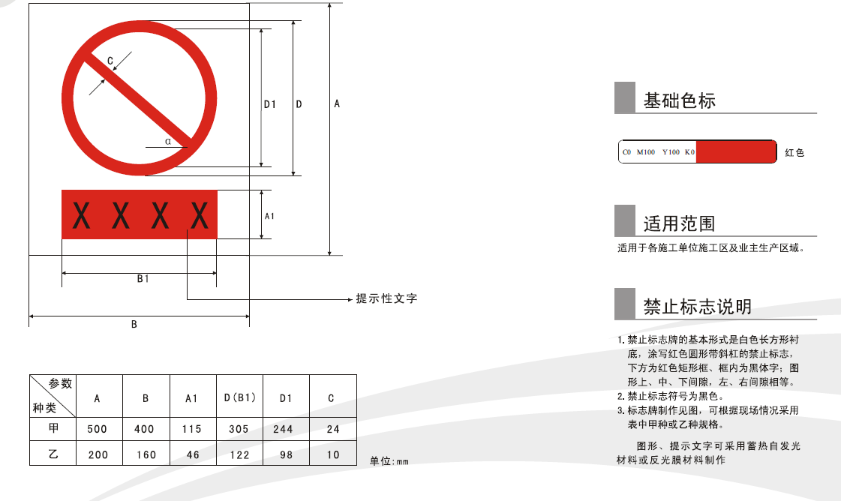
安全设施配置标准
通用安全标志及标牌

Slide 67
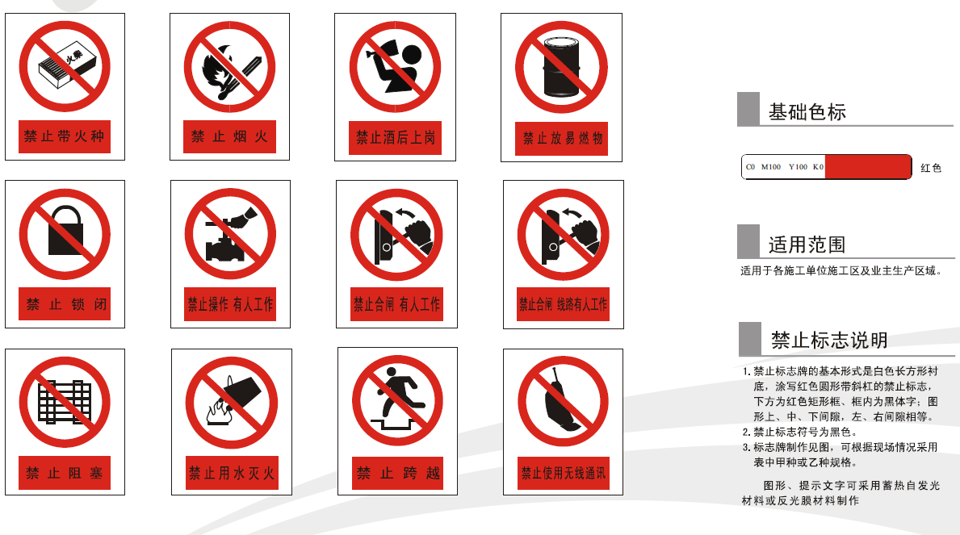
安全设施配置标准

Slide 68
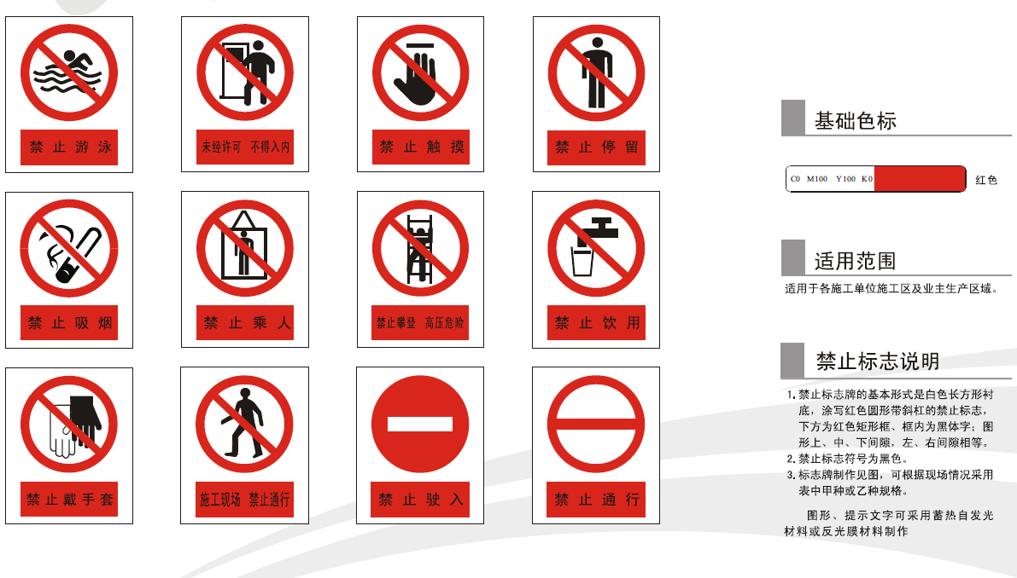
安全设施配置标准

Slide 69
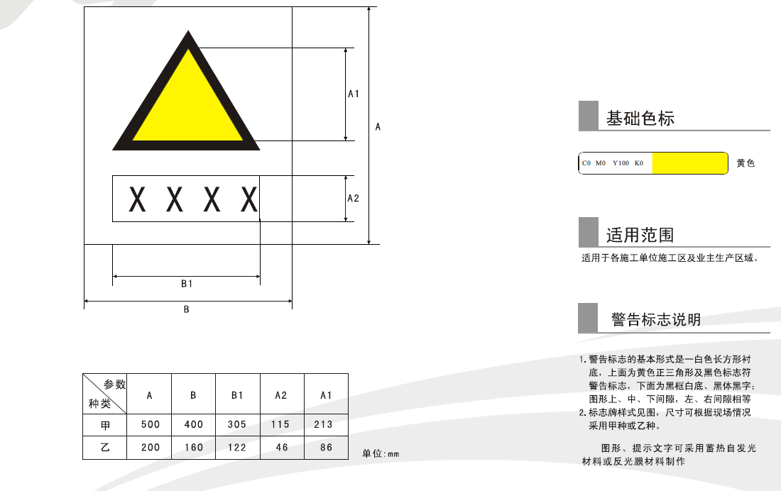
安全设施配置标准

Slide 70
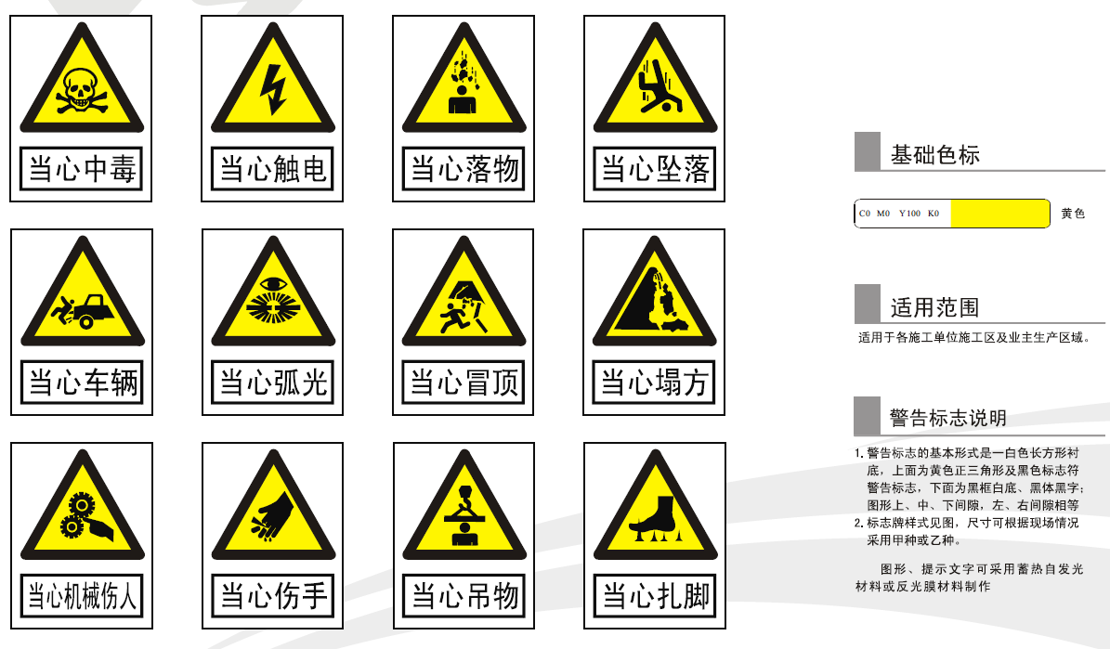
安全设施配置标准

Slide 71
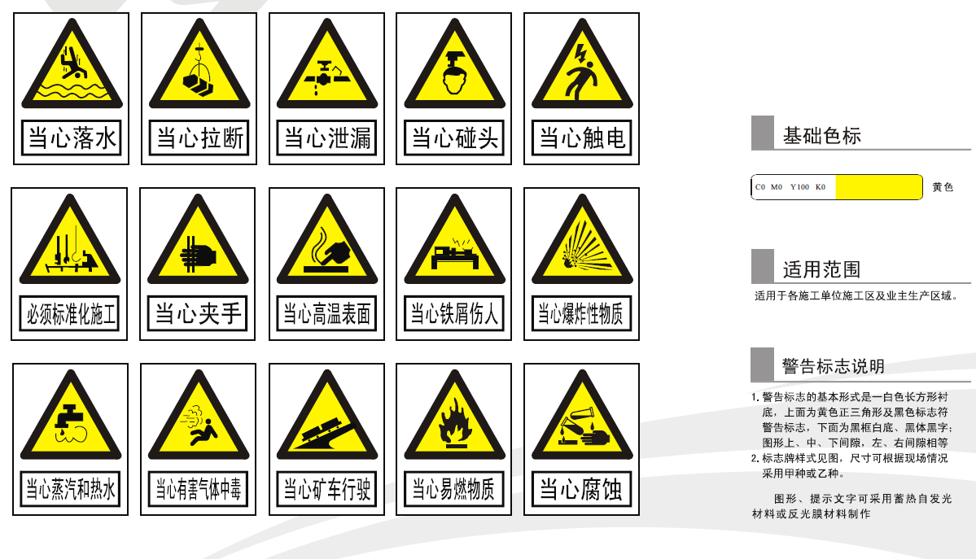
安全设施配置标准

Slide 72
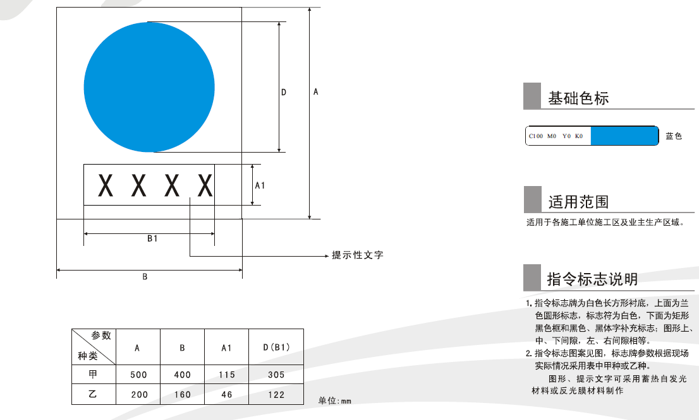
安全设施配置标准

Slide 73
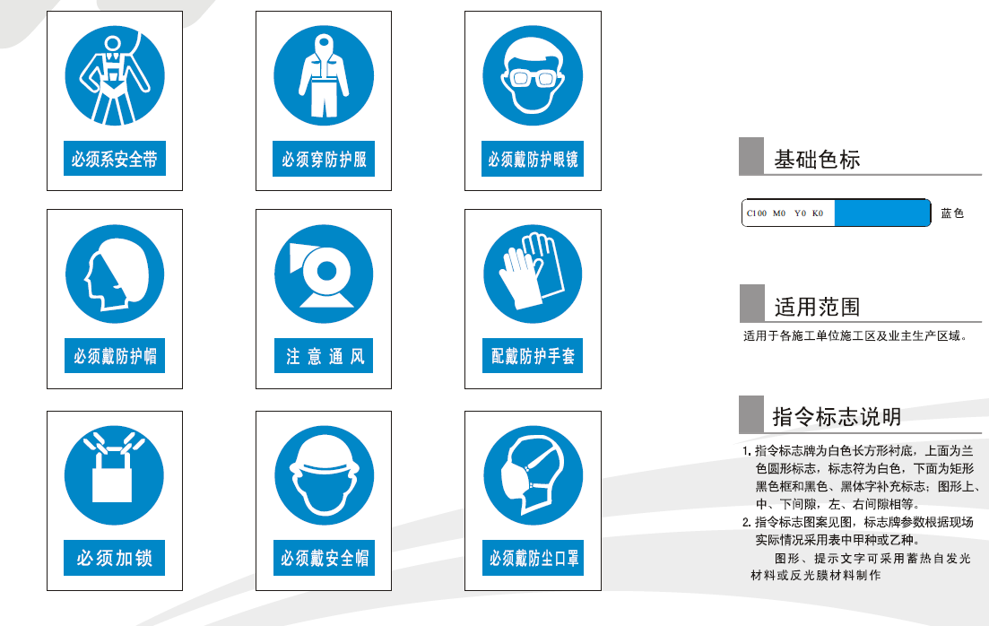
安全设施配置标准

Slide 74
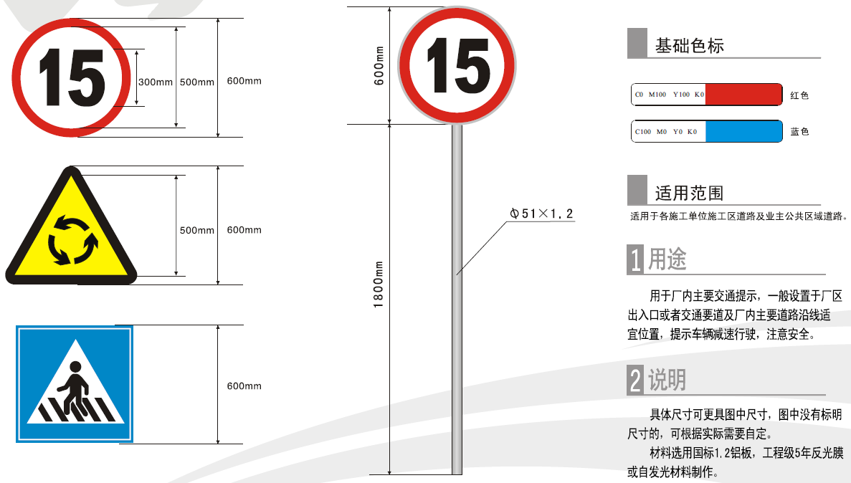
安全设施配置标准

Slide 75
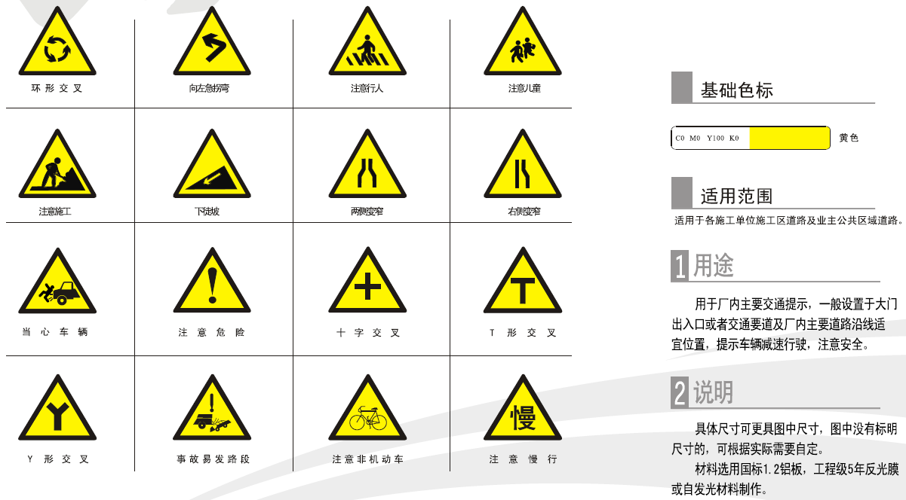
安全设施配置标准

Slide 76
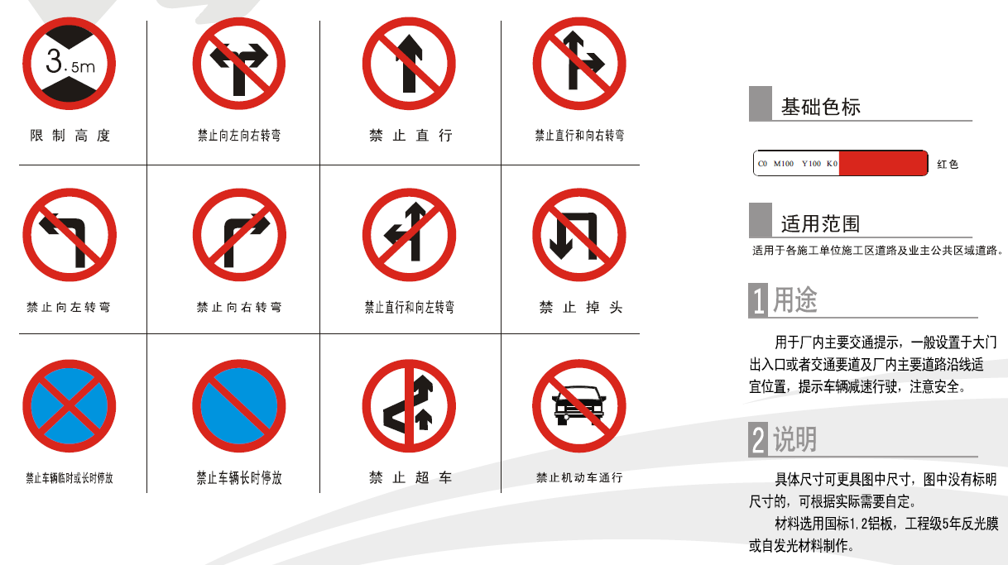
安全设施配置标准

Slide 77
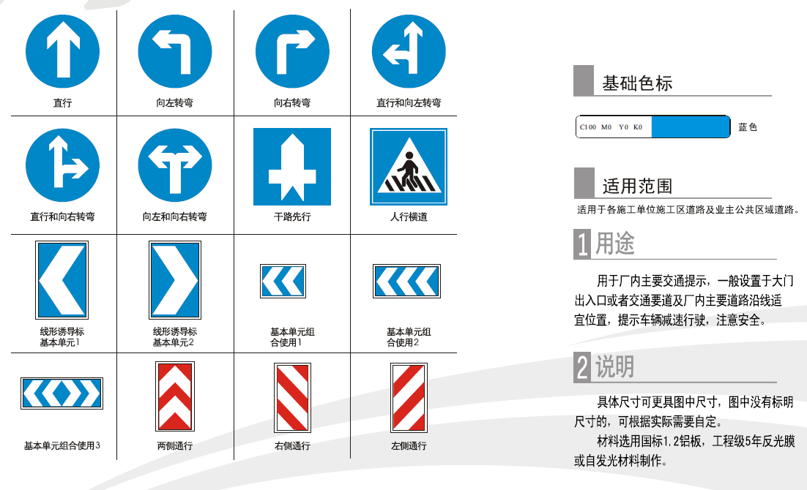
安全设施配置标准

Slide 78
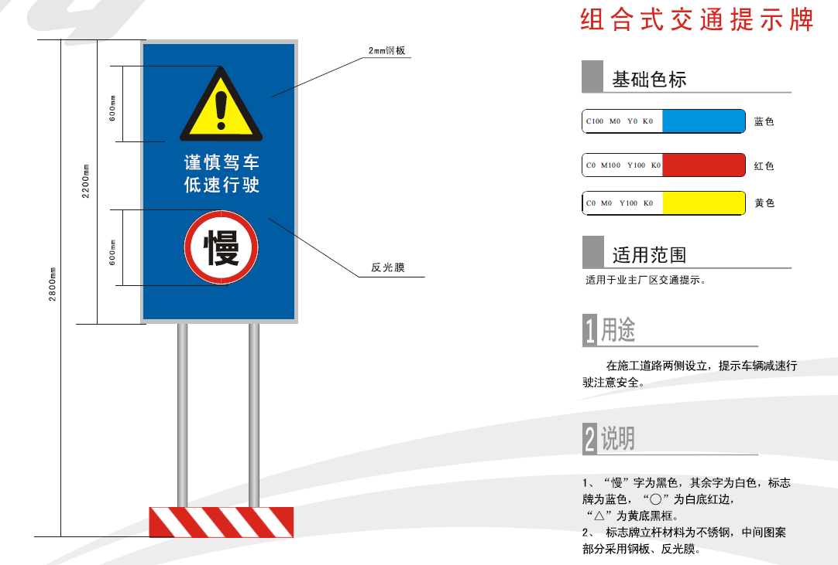
安全设施配置标准

Slide 79
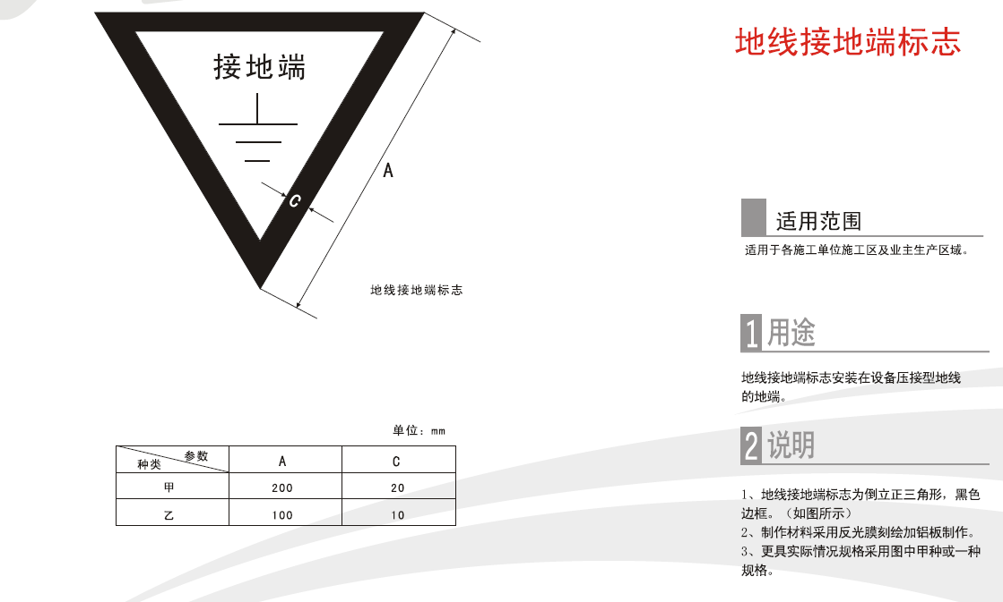
安全设施配置标准

Slide 80
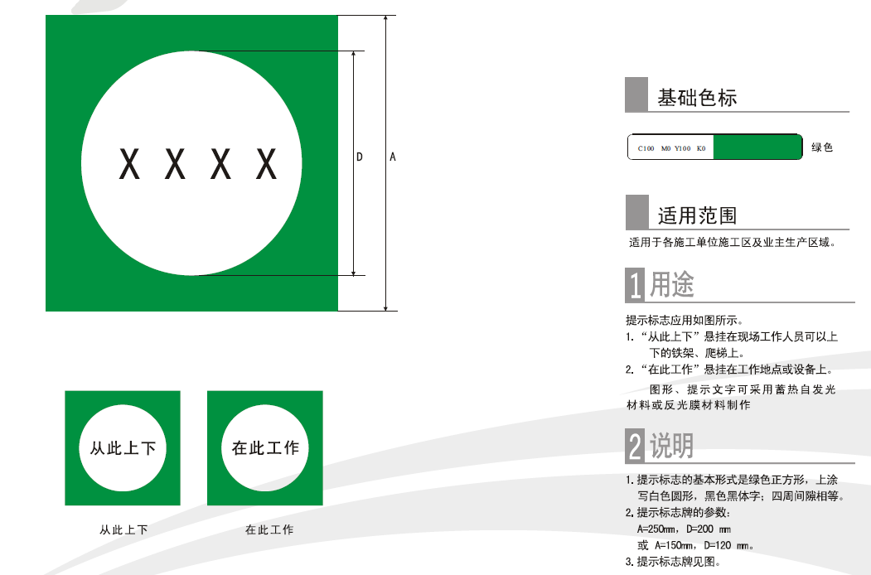
安全设施配置标准

Slide 81
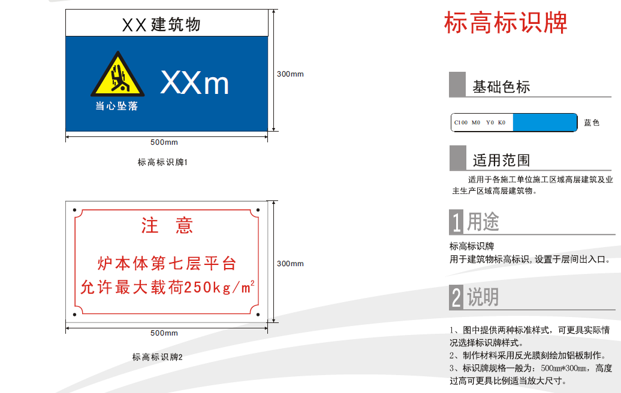
安全设施配置标准

Slide 82
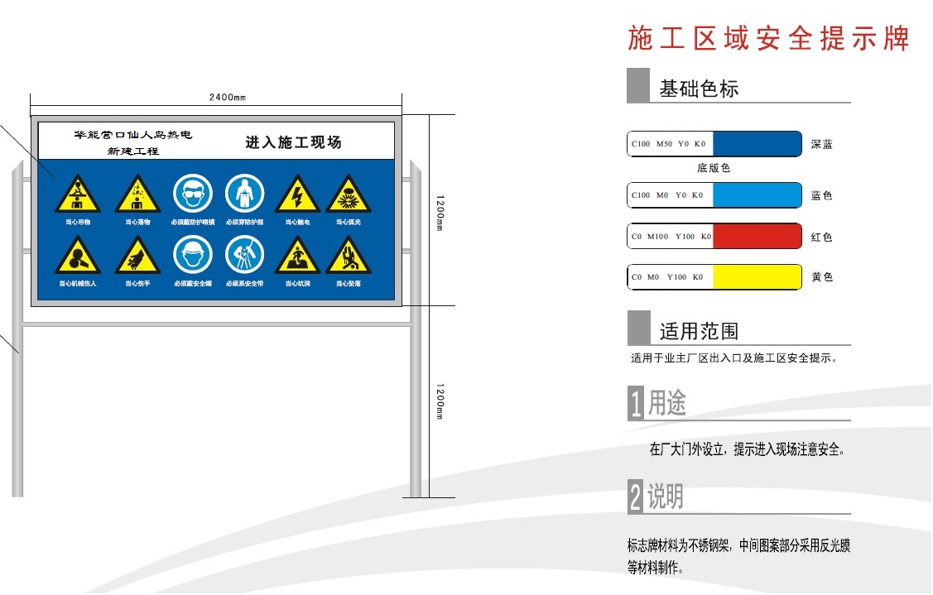
安全设施配置标准

Slide 83
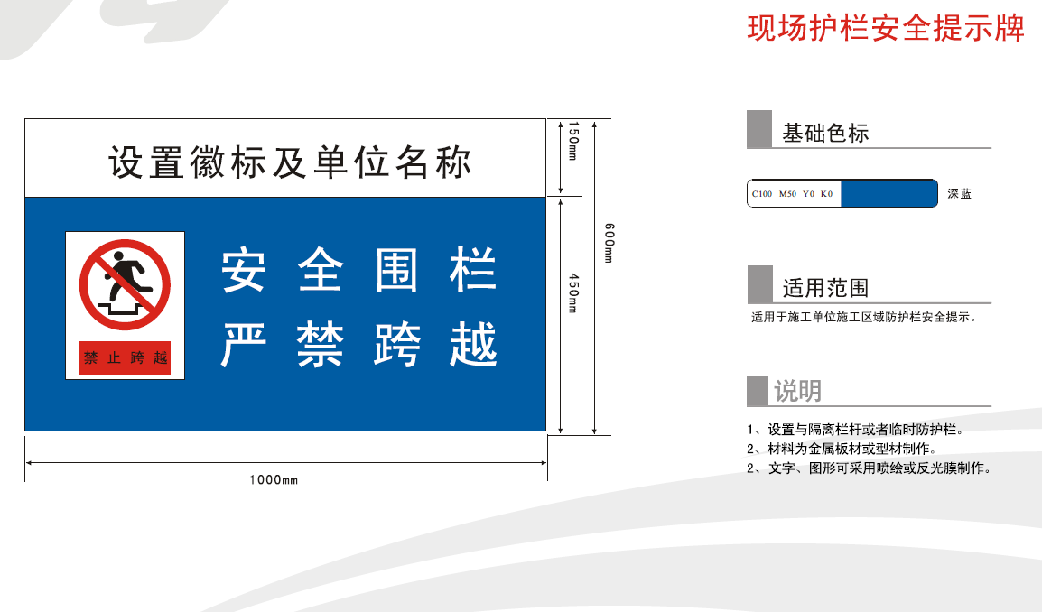
安全设施配置标准

Slide 84
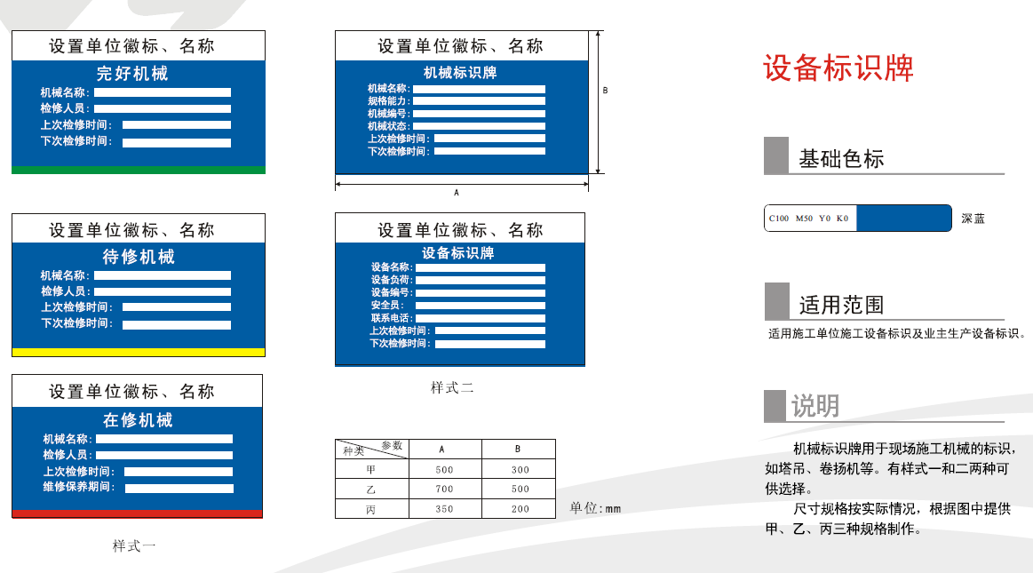
安全设施配置标准

Slide 85
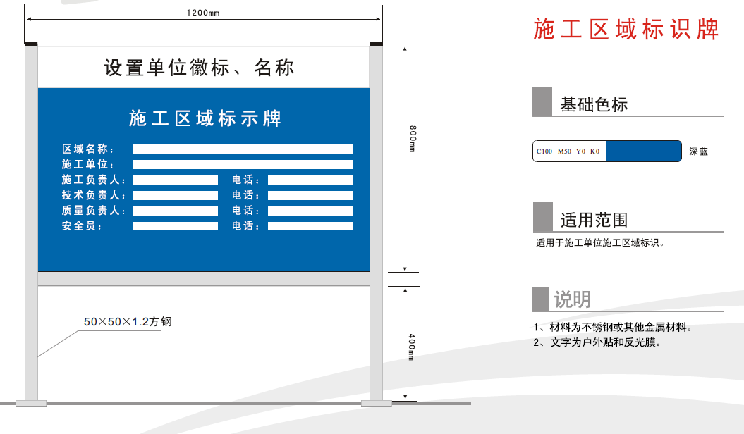
安全设施配置标准

Slide 86
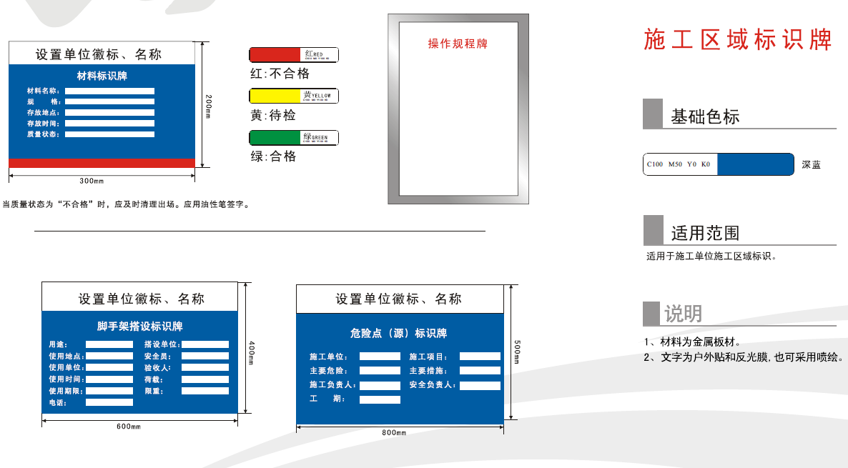
安全设施配置标准

Slide 87
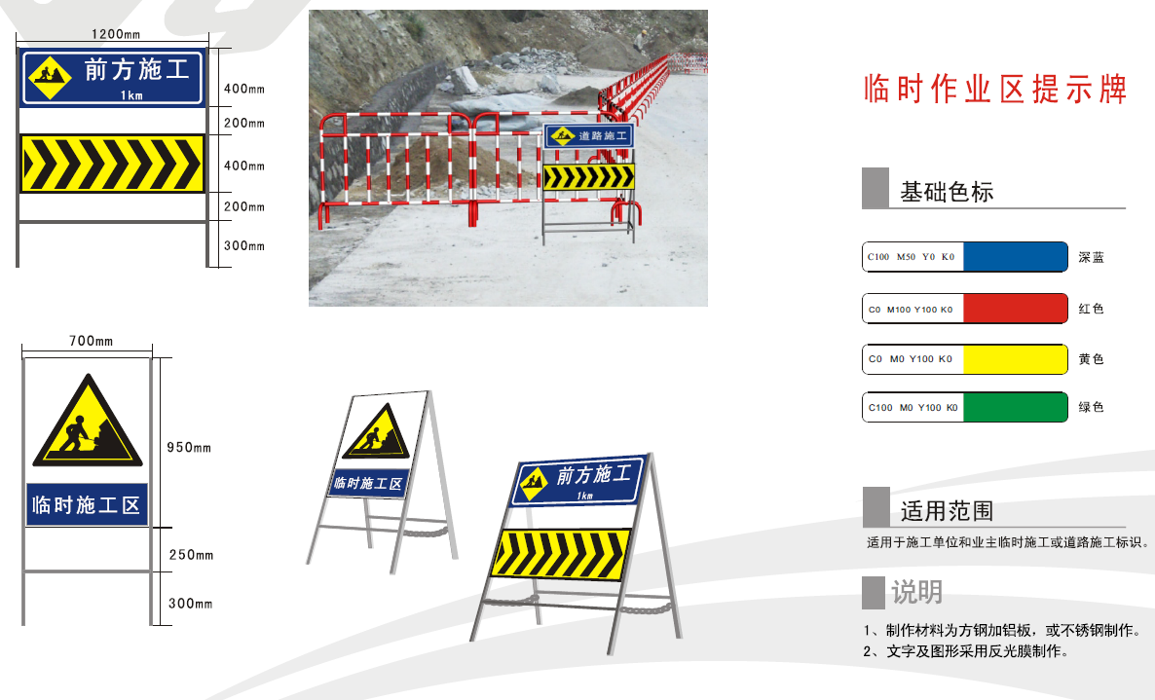
安全设施配置标准

Slide 88
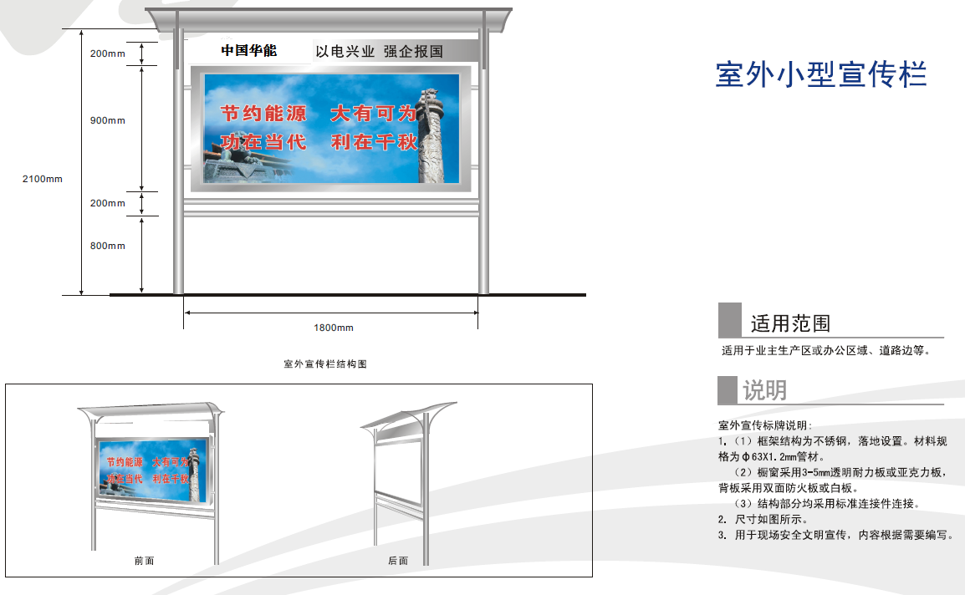
安全设施配置标准

Slide 89
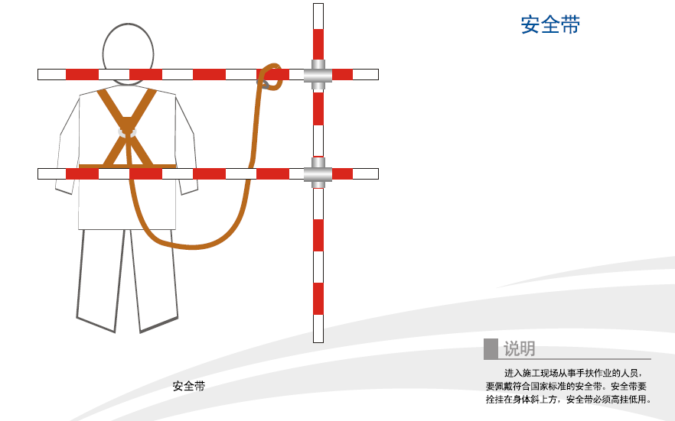
安全设施配置标准

Slide 90
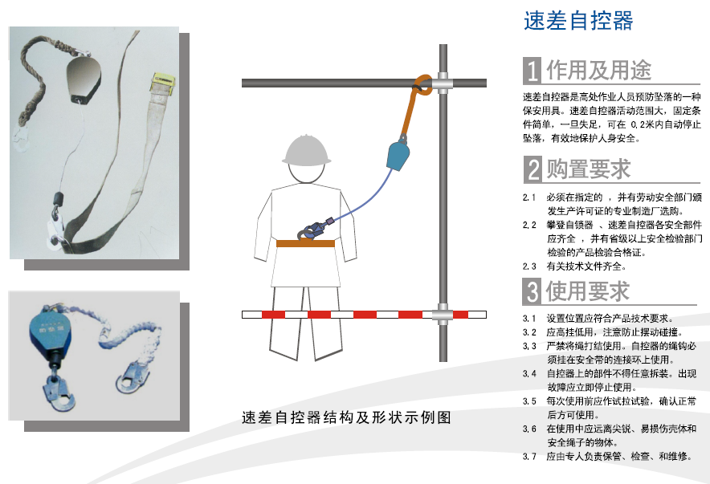
安全设施配置标准

Slide 91
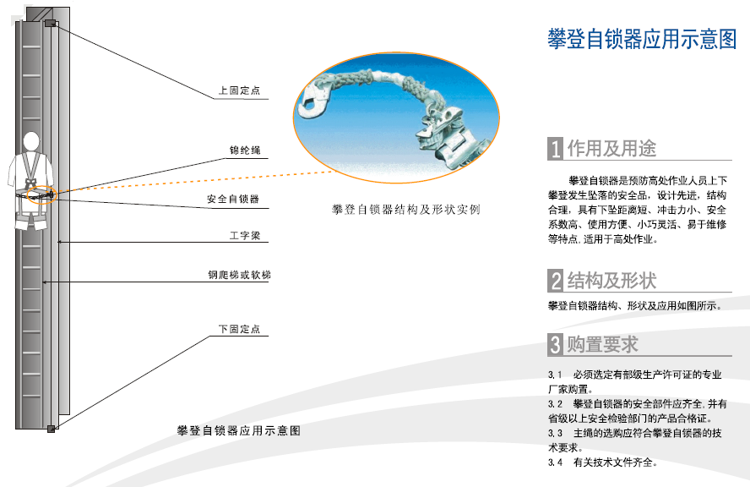
安全设施配置标准

Slide 92
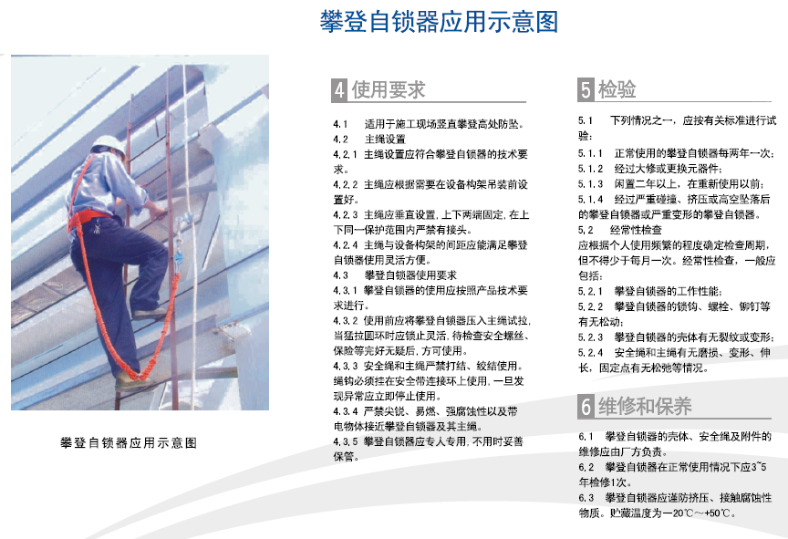
安全设施配置标准

Slide 93
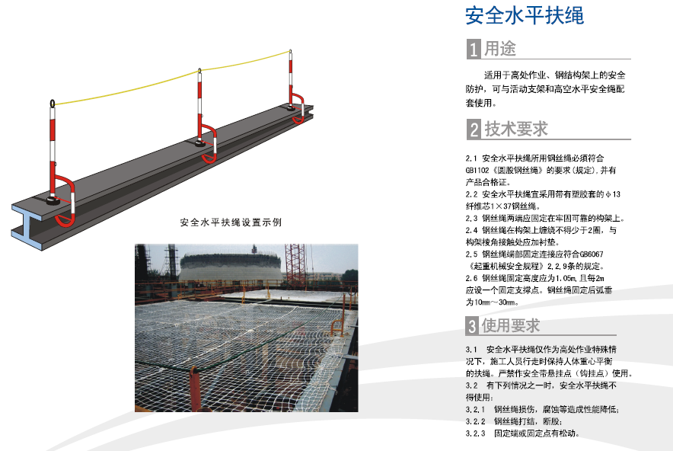
安全设施配置标准

Slide 94
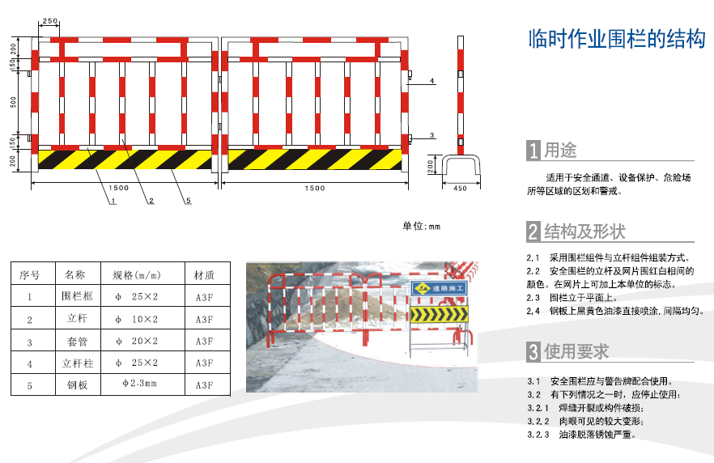
安全设施配置标准

Slide 95
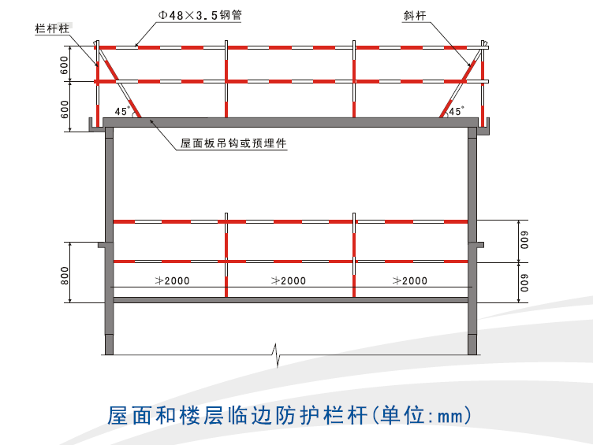
安全设施配置标准

Slide 96
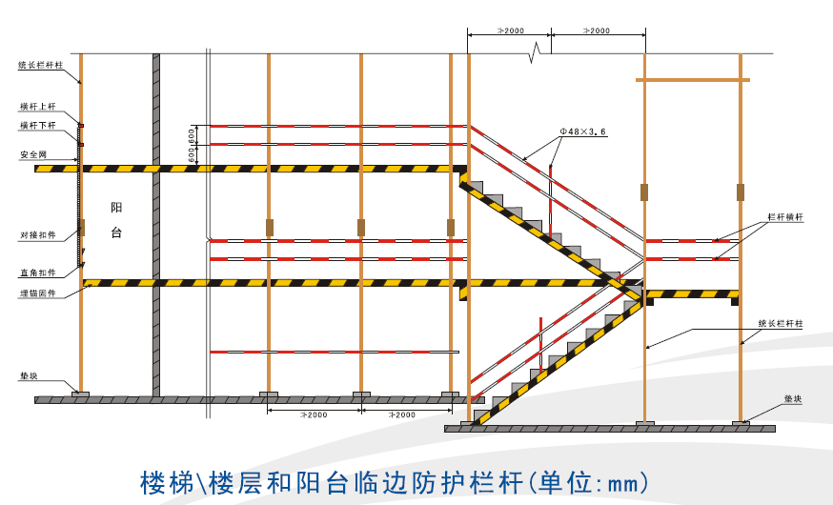
安全设施配置标准

Slide 97
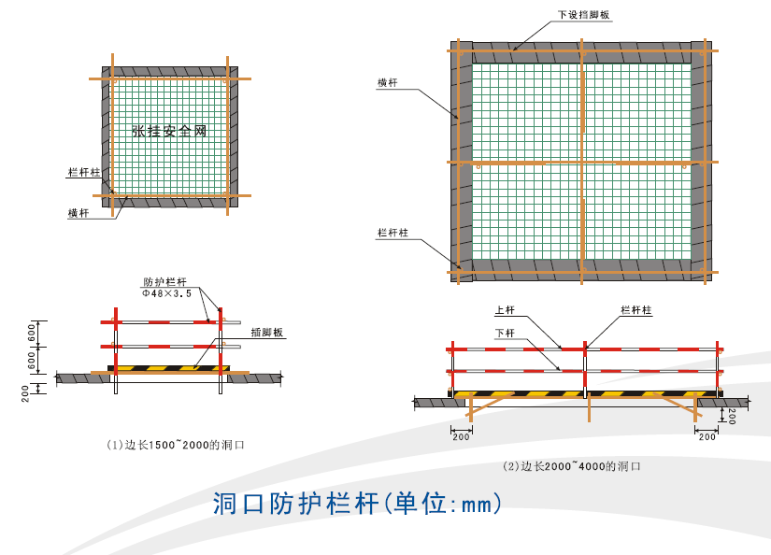
安全设施配置标准

Slide 98
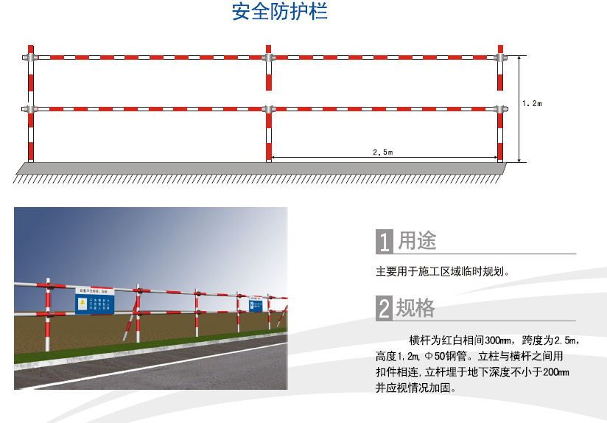
安全设施配置标准

Slide 99
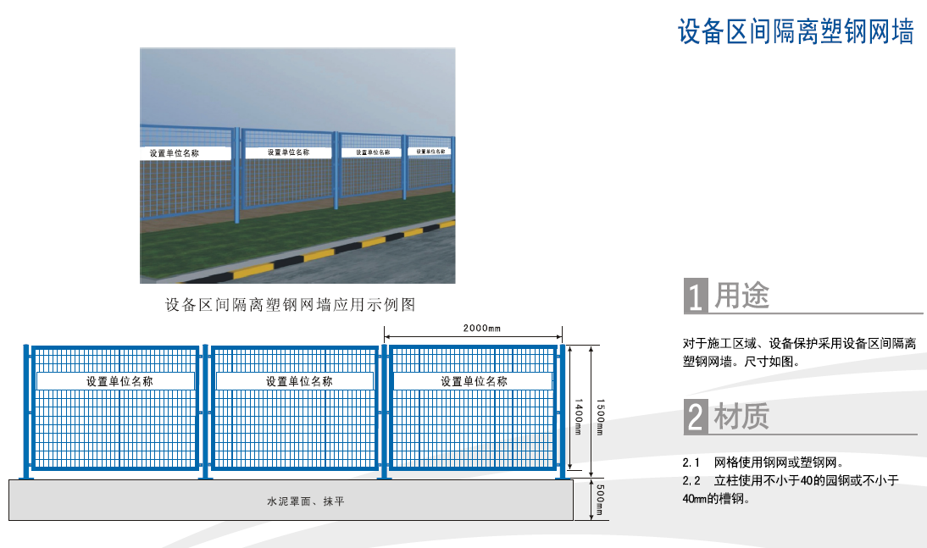
安全设施配置标准

Slide 100
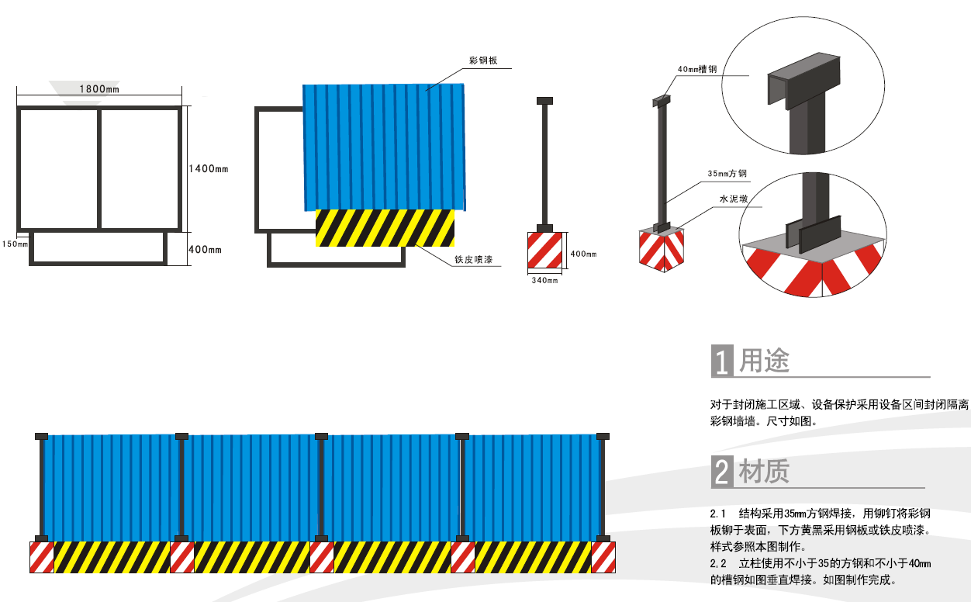
安全设施配置标准

Slide 101
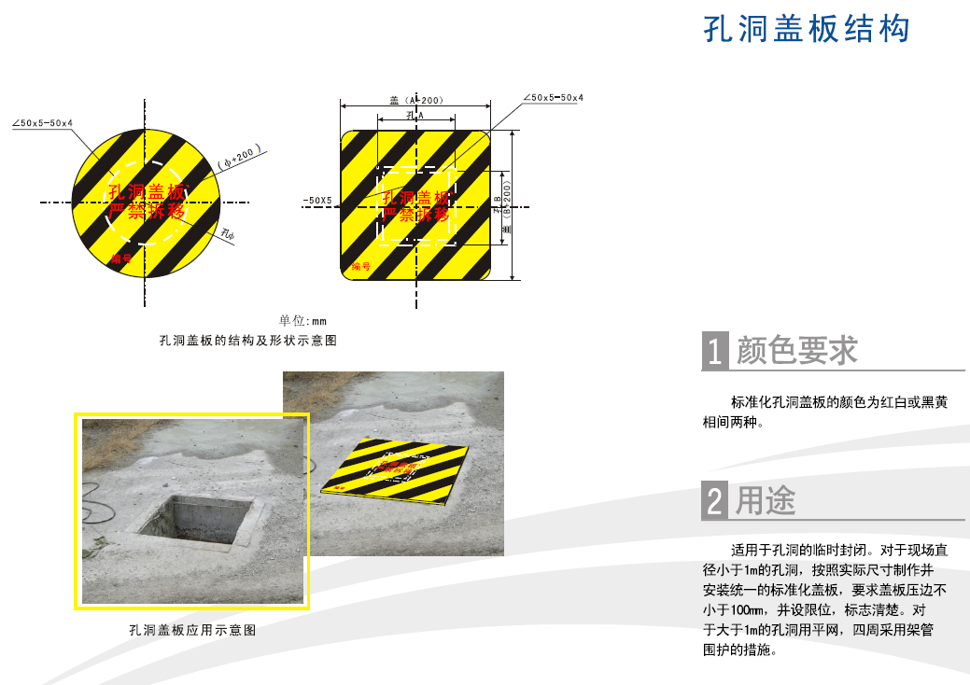
安全设施配置标准

Slide 102
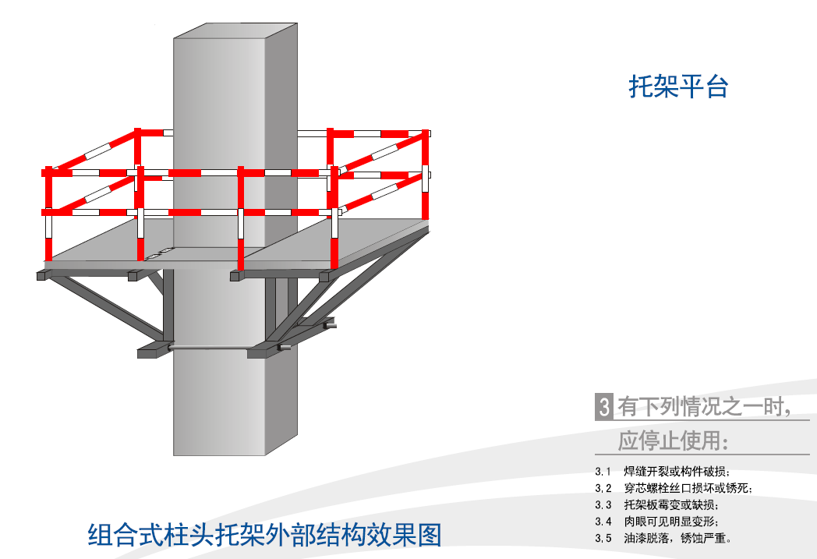
安全设施配置标准

Slide 103
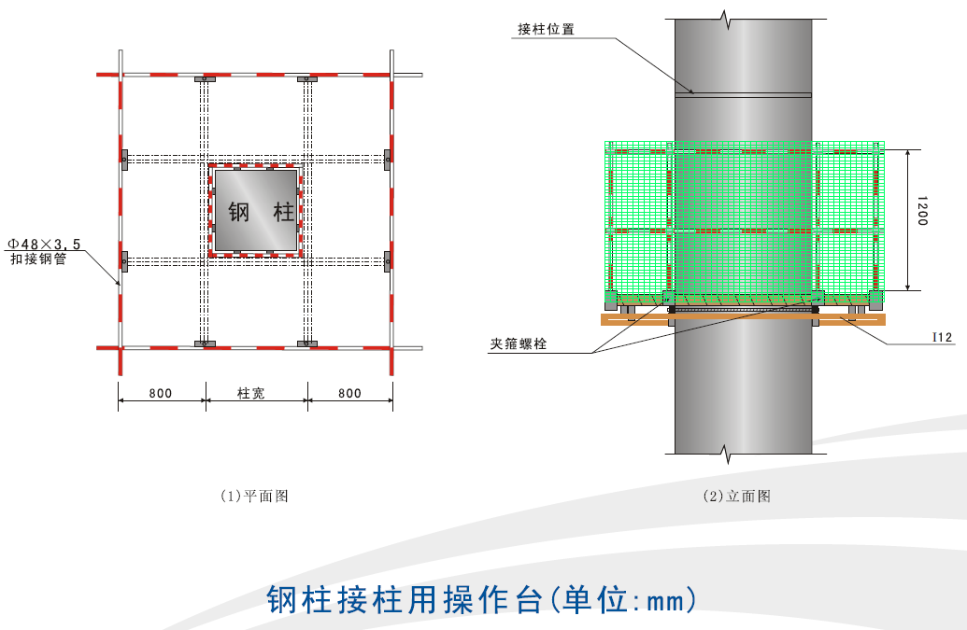
安全设施配置标准

Slide 104
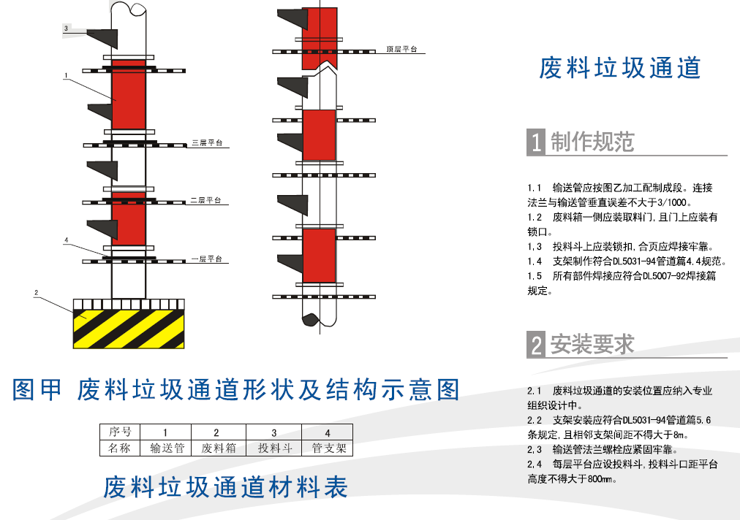
安全设施配置标准

Slide 105
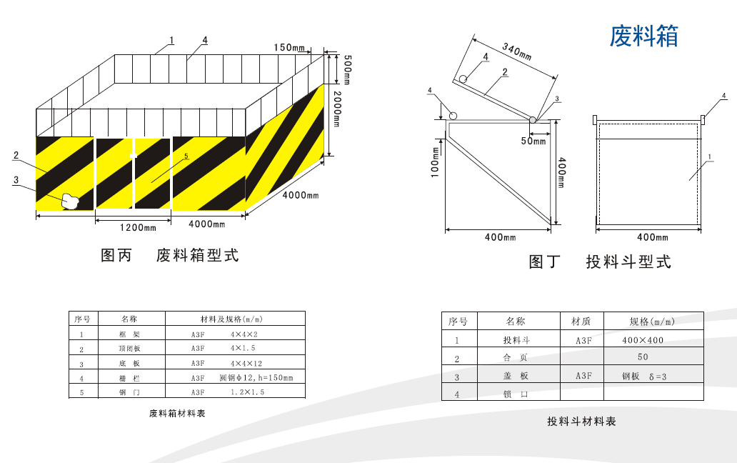
安全设施配置标准

Slide 106
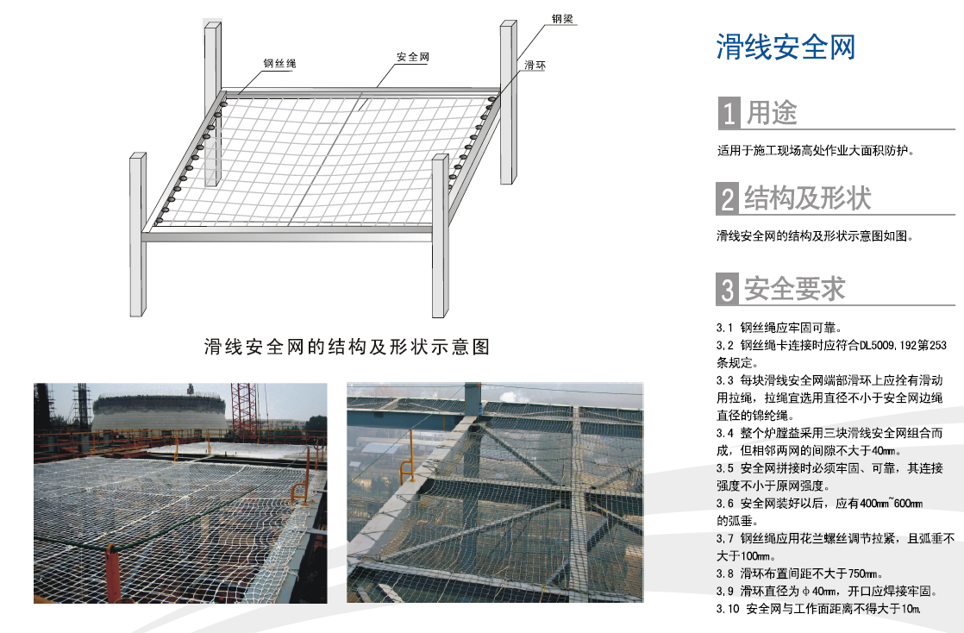
安全设施配置标准

Slide 107
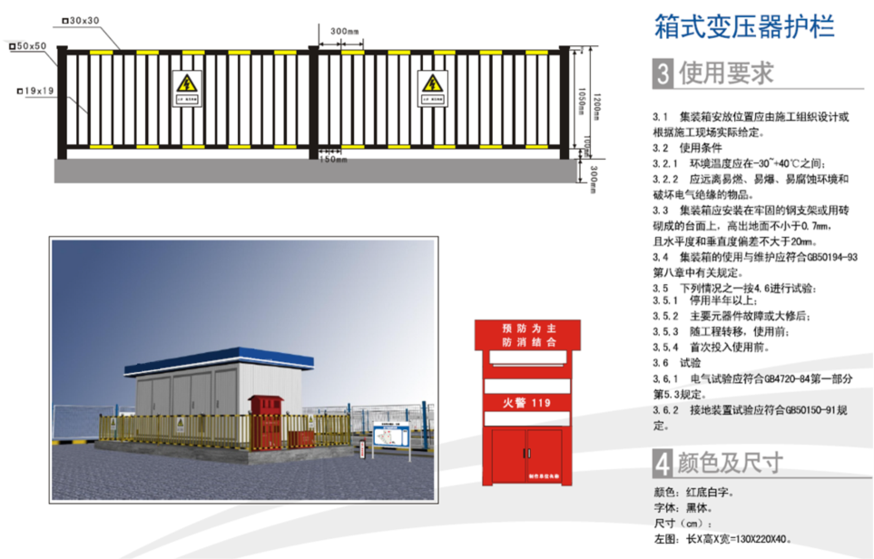
安全设施配置标准

Slide 108
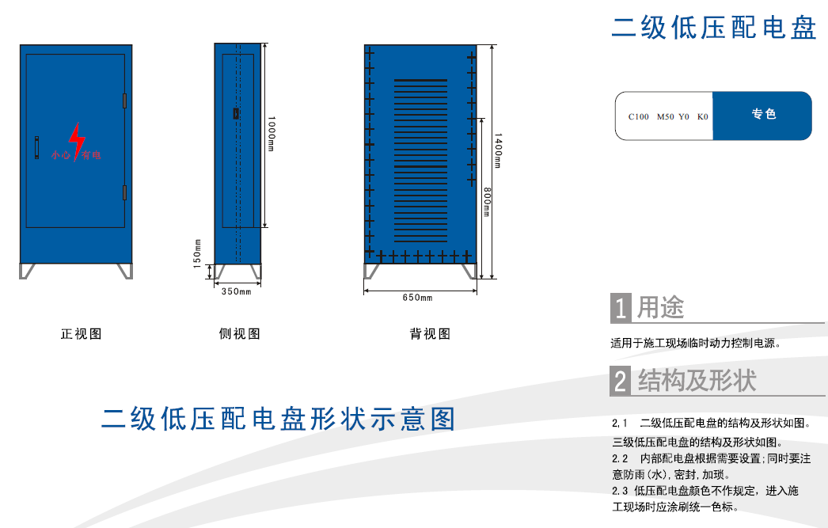
安全设施配置标准

Slide 109
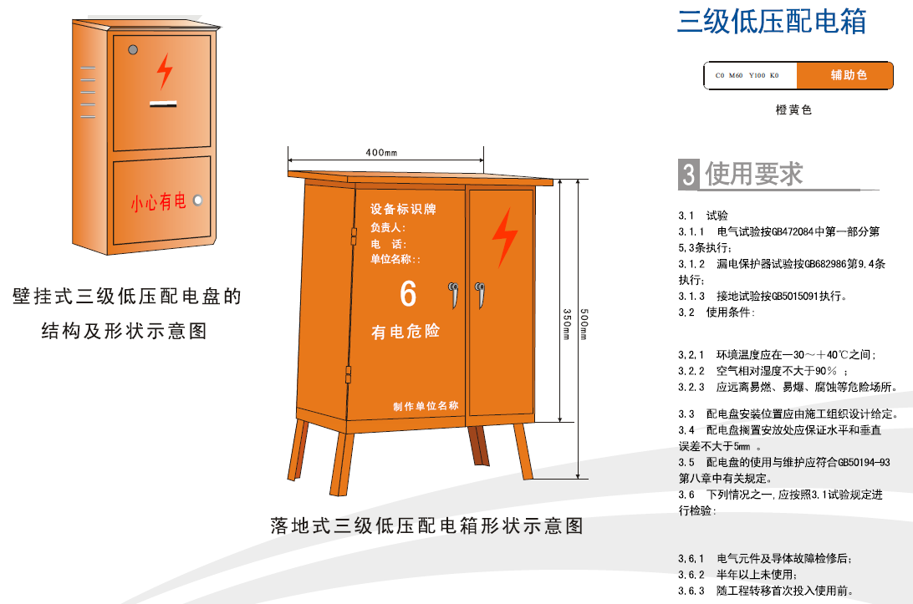
安全设施配置标准

Slide 110
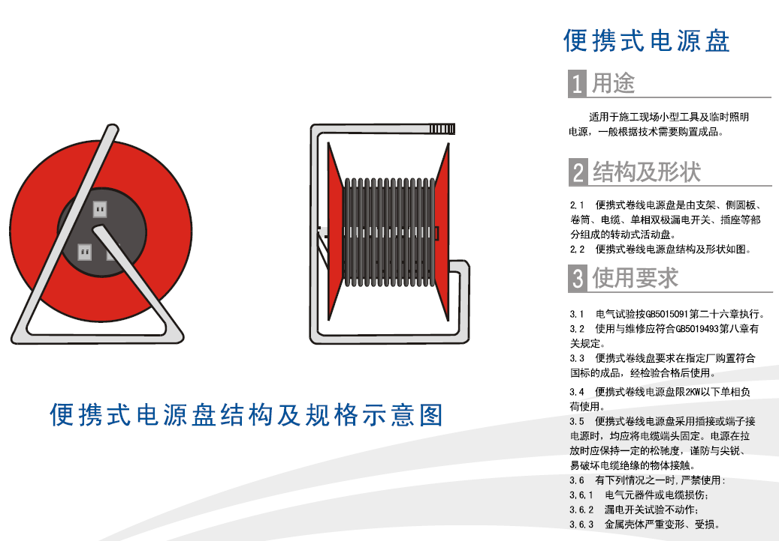
安全设施配置标准

Slide 111
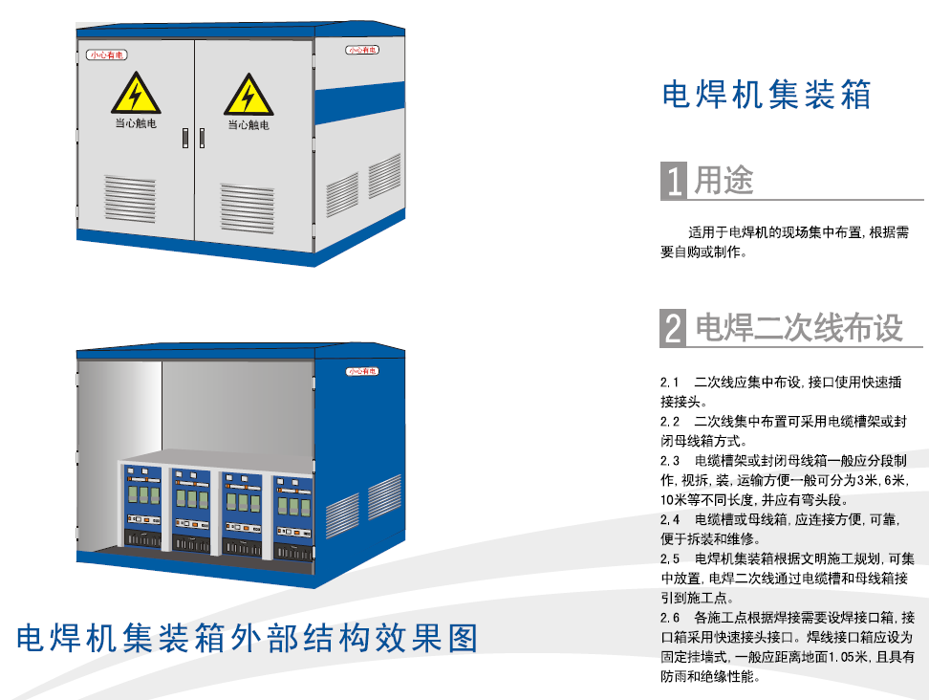
安全设施配置标准

Slide 112
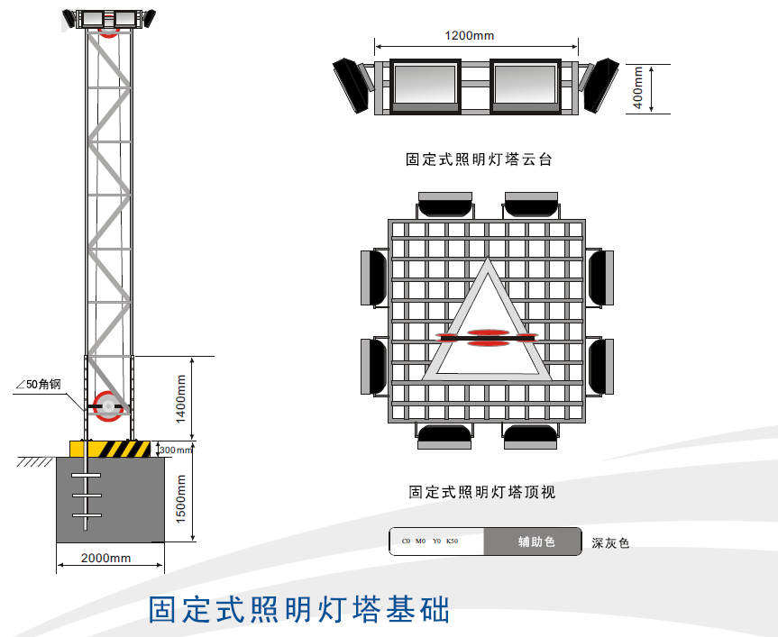
安全设施配置标准

Slide 113
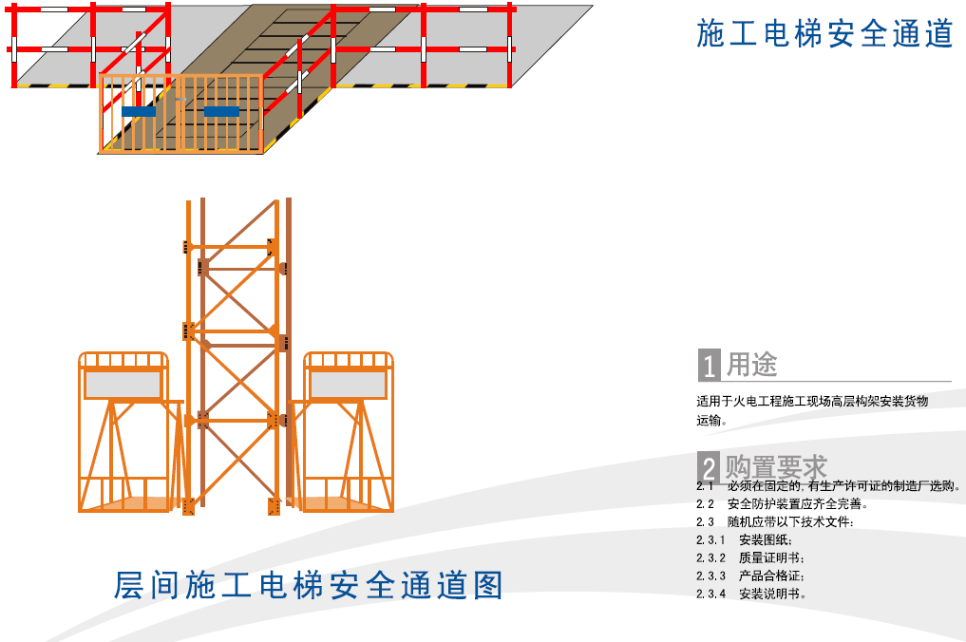
安全设施配置标准

Slide 114
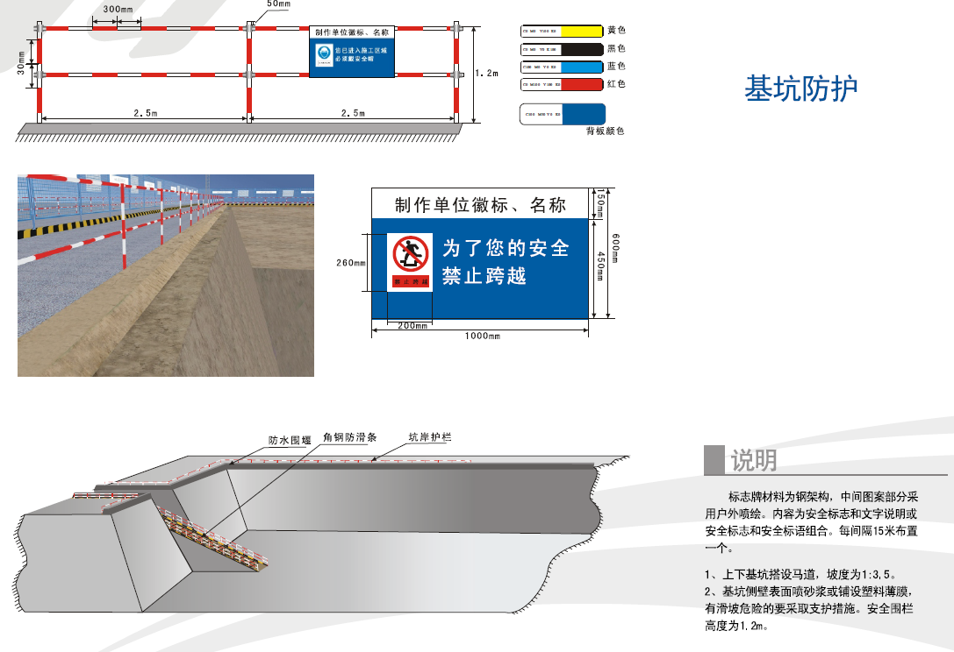
安全设施配置标准

Slide 115
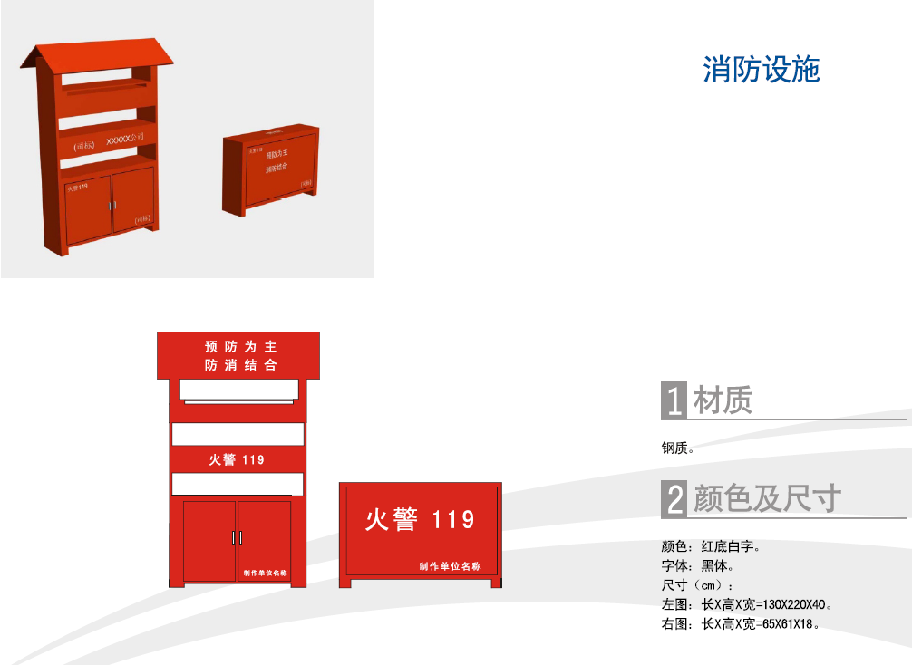
安全设施配置标准

Slide 116

安全设施配置标准

Slide 117

安全设施配置标准

Slide 118

安全设施配置标准

Slide 119

安全设施配置标准

Slide 120

谢 谢

